Slide 1
Итоги реализации государственной программы
Архангельской области
«Развитие транспортной системы Архангельской области
(2014 – 2020 годы)» в 2017 году
Министерство транспорта Архангельской области

Slide 2
На реализацию программы
предусмотрено – 5 329,5 млн. рублей
Освоено – 5 281,0 млн. рублей, в том числе:
из федерального бюджета – 479,8 млн. рублей
из областного бюджета – 4 756,1 млн. рублей
из местных бюджетов – 42,1 млн. рублей
из внебюджетных источников – 3,1 млн. рублей
Министерство транспорта Архангельской области

Slide 3
Финансирование подпрограммы № 1 – 460,5 млн. рублей
Министерство транспорта Архангельской области

Slide 4
Количество перевезенных пассажиров в 2013 – 2017 годах, человек
Министерство транспорта Архангельской области

Slide 5
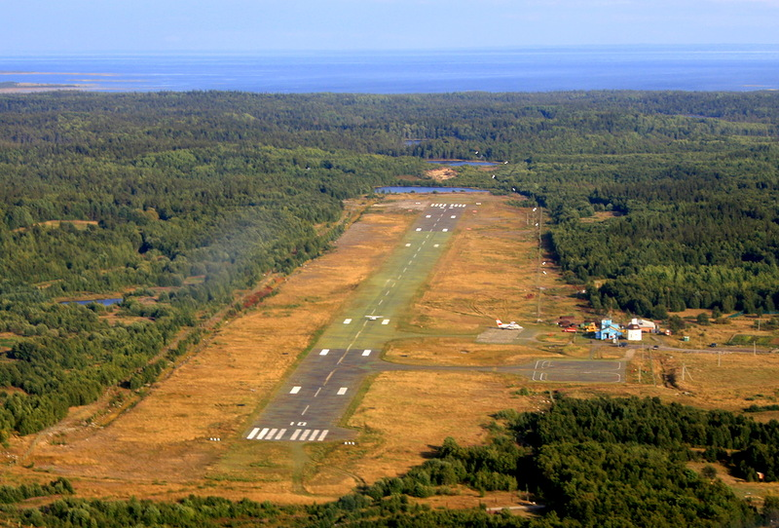
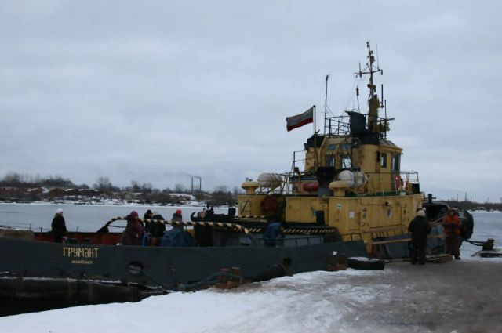
Развитие инфраструктуры
аэропорта «Соловки»
Транспортная развязка на пересечении ул. Смольный Буян и пр. Обводный Канал
Перевозка населения в периоды осеннего ледостава и весеннего ледохода в дельте г. Архангельска
Министерство транспорта Архангельской области

Slide 6
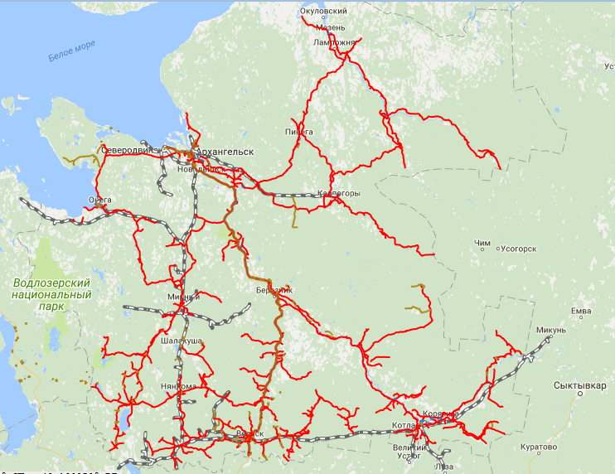
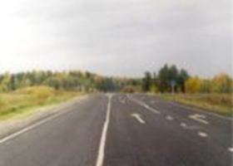
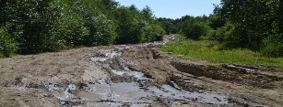
Протяженность региональной сети автомобильных дорог 7682,7 км,
в том числе:
2181,9 км
4809,9 км
690,9 км
Министерство транспорта Архангельской области

Slide 7
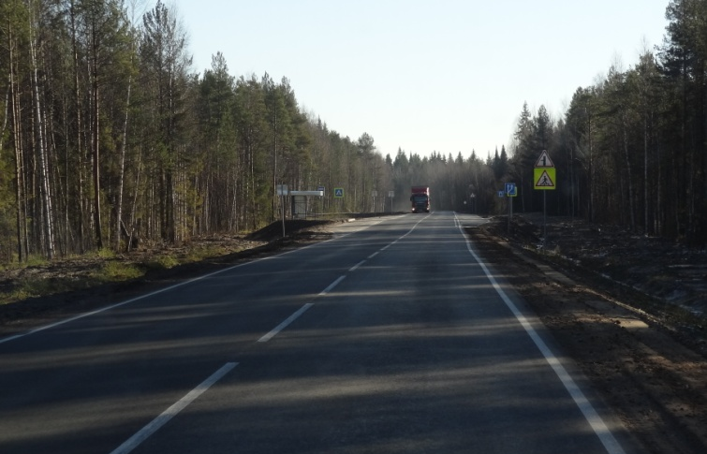
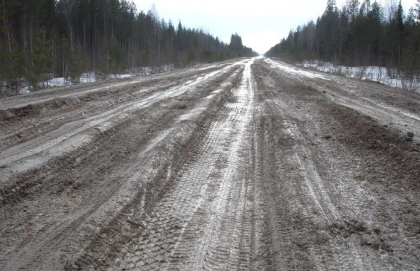
Министерство транспорта Архангельской области

Slide 8
Дорожный фонд Архангельской области 2015-2018 годы
Министерство транспорта Архангельской области

Slide 9
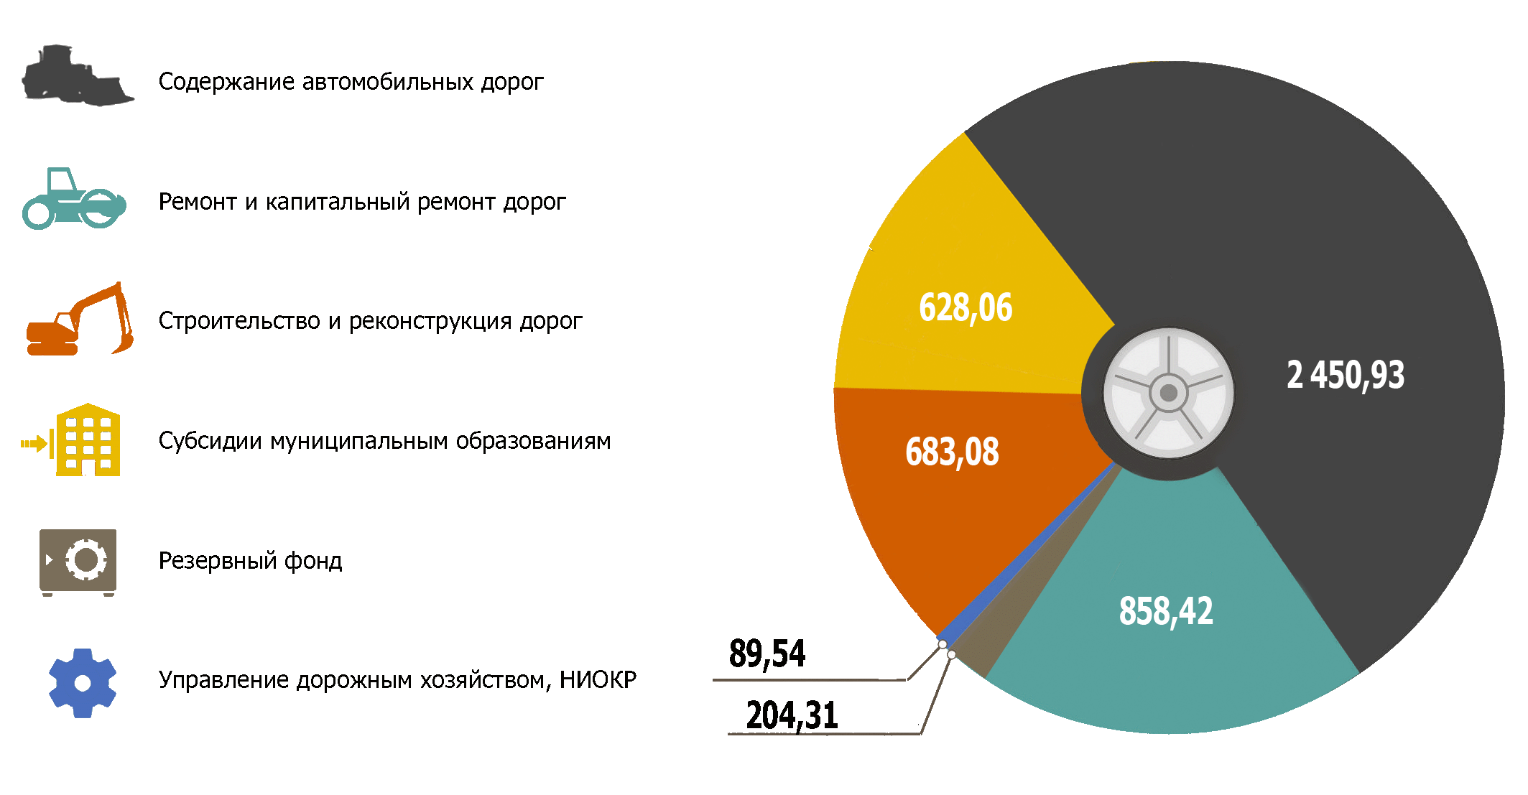
Общий объем 5 029,59 млн.руб
Министерство транспорта Архангельской области

Slide 10
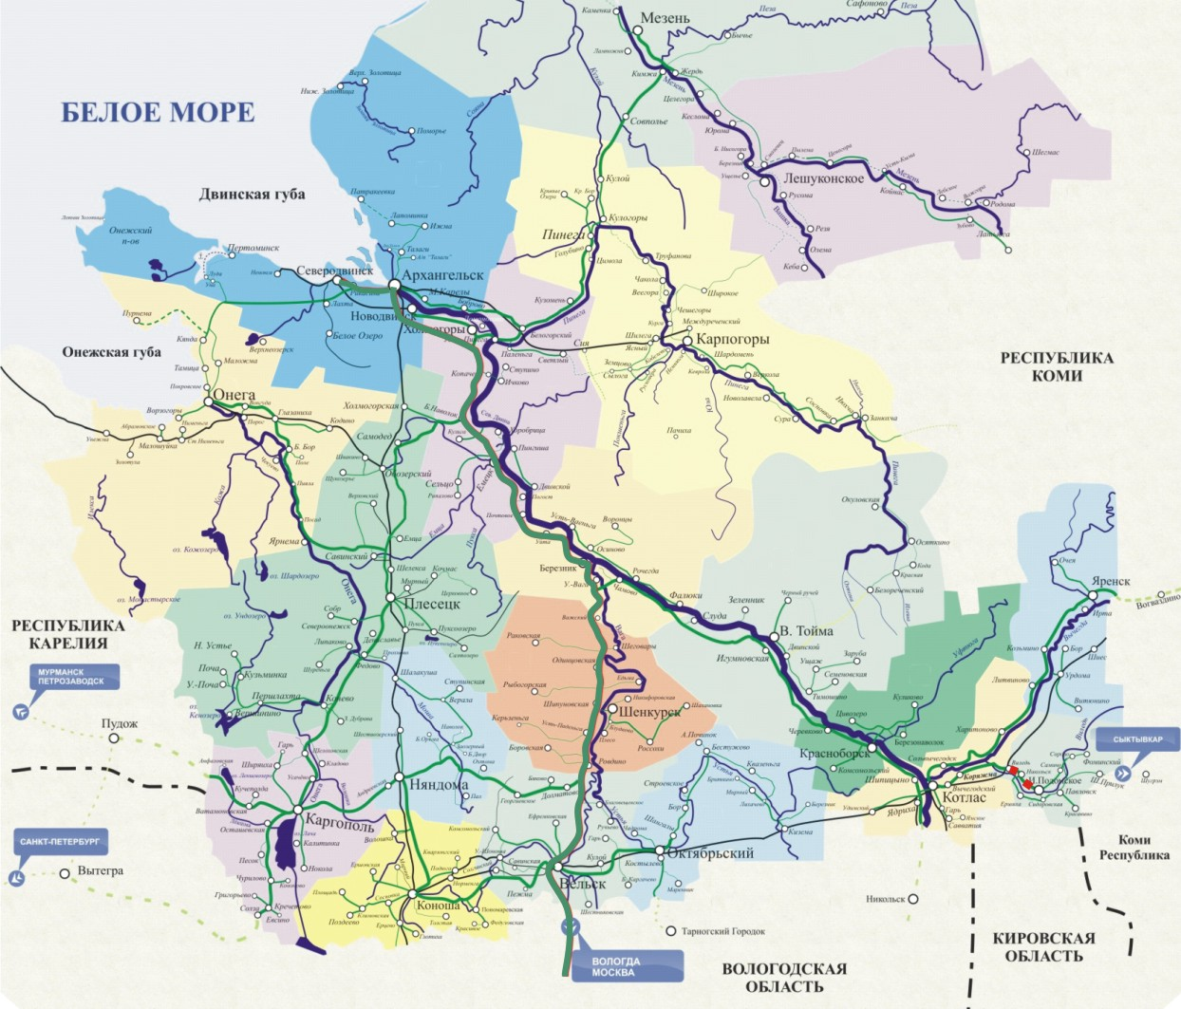
Реализация подпрограммы № 2:
Онежский район 51,4 млн. рублей
6,4 км
48 889,0 кв.м
Лешуконский район 5,5 млн. рублей
1,8 км
10 700,0 кв.м
Архангельск
152,6 млн. рублей
8,5 км
99 335,0 кв.м
Мирный
18,0 млн. рублей
2,4 км
15 914,7 кв.м
Вельский район
6,3 млн. рублей
0,9 км
5 400,0 кв.м
Министерство транспорта Архангельской области

Slide 11
Реализация подпрограммы № 3
Общие сведения
В результате строительства и реконструкции
введено 15,8 км автодорог
и построено 2 мостовых перехода
2. В отчетном периоде выполнены работы
на 547 млн. рублей, из них средства:
федерального бюджета – 290 млн. рублей;
областного бюджета – 257 млн. рублей.
Министерство транспорта Архангельской области

Slide 12
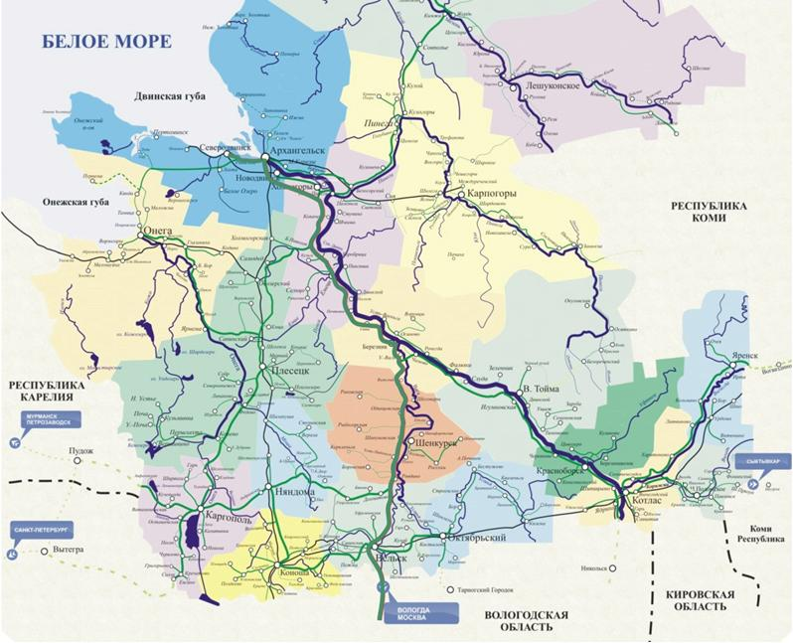
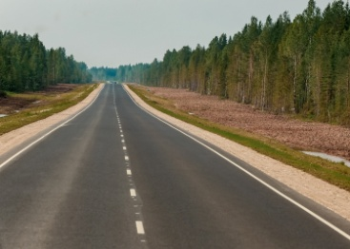
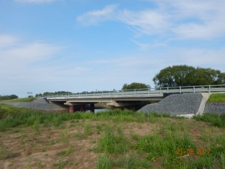
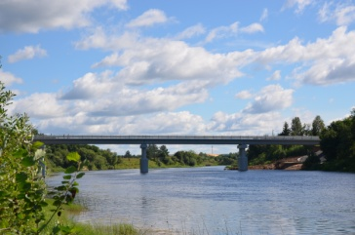
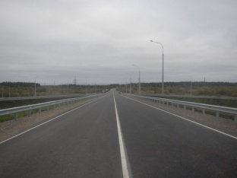
Объекты строительства (реконструкции) в 2016 году
Объекты строительства (реконструкции) в 2017 году
мостовой переход ч/р Мысовая,
0,5 км, 48,2 пм; введен в 2017г.
а/д Архангельск-Каргополь-Вытегра на участке Войбора- км 124,
10,6 км, введен в 2017 г
а/д Котлас-Коряжма, км 0 - 41,
1 пусковой (обход г. Котлас),
3,1 км; введен в 2017 г.
мостовой переход ч/р Устья на а/д Октябрьский - Мягкославская, 1,5км, 139,5пм; введен в 2017 г.

Slide 13
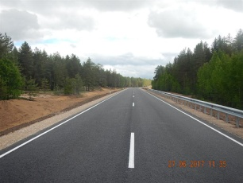
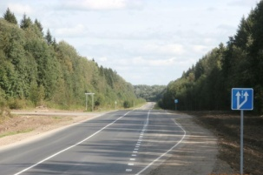
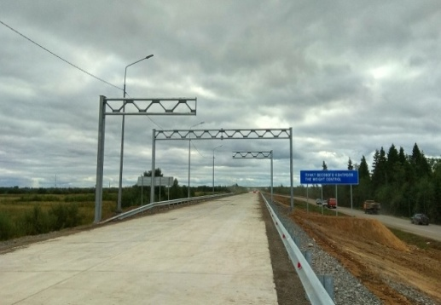
Реализация подпрограммы № 4
Объекты ремонта и капитального ремонта автомобильных дорог в 2017 году 24,8 км
а/д «Усть-Вага-Ядриха»
км106-110, 248-265
Переходно-скоростные полосы
Д-Н-К-П км 127, 207, 219
весо-габаритного конАвтоматизированный пункт
троля а/д «подъезд к г.Котлас» км1+100
Министерство транспорта Архангельской области

Slide 14
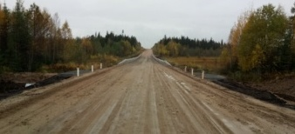
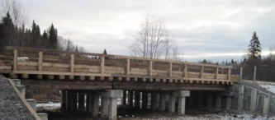
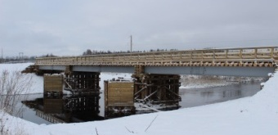
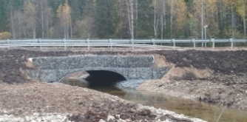
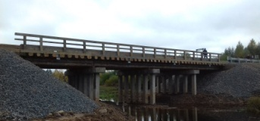
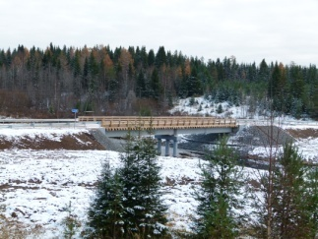
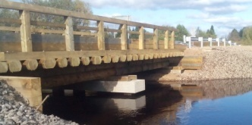
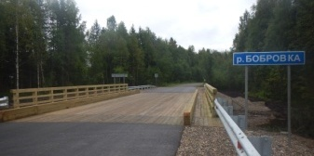
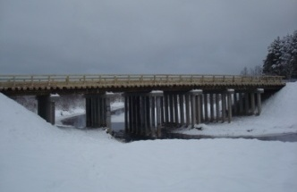
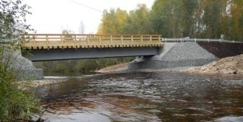
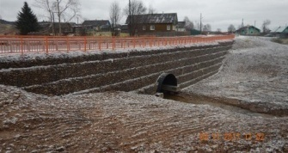
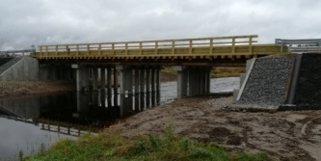
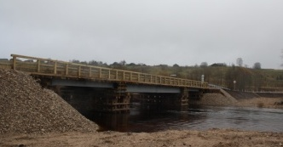
Реализация подпрограммы № 4
Объекты ремонта и капитального ремонта мостовых сооружений в 2017 году
Труба ч/р суходол
мост ч/р Сотка
мост ч/р Лепша
мост ч/р Кочуша
мост ч/р Почозеро
мост ч/р Ледь
мост ч/р Якшаковка
мост ч/р Бобровка
мосты ч/р Нюба,
Язинец, Икса
мост ч/р Петеньга
мост ч/р Ручей (арка)
мост ч/р Тавреньга
мост ч/р Шоноша
Министерство транспорта Архангельской области

Slide 15
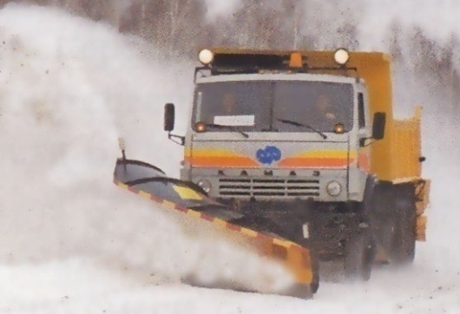
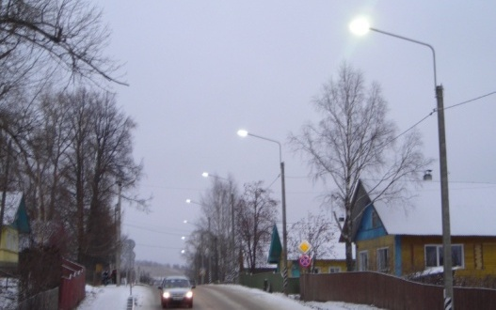
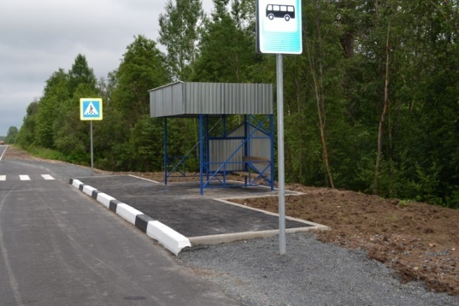
Реализация подпрограммы № 4
Работы по содержанию и капитальному ремонту в 2017 году в части обеспечения безопасности дорожного движения
Выполнены регламентные работы по обеспечению содержания 7682,7 км автодорог
Установка дорожных знаков – 8 517 шт.
Установка и замена барьерных ограждений – 20,5 км
Разрубка полосы отвода – 288 га
Обустройство искусственного освещения в пос. Октябрьский – 10,95 км
Устройство автобусных остановок – 10 шт.
Разработано проектов на устройство освещения – 5 шт.
Разработано проектов на устройство остановок – 2 шт.
Министерство транспорта Архангельской области

Slide 16
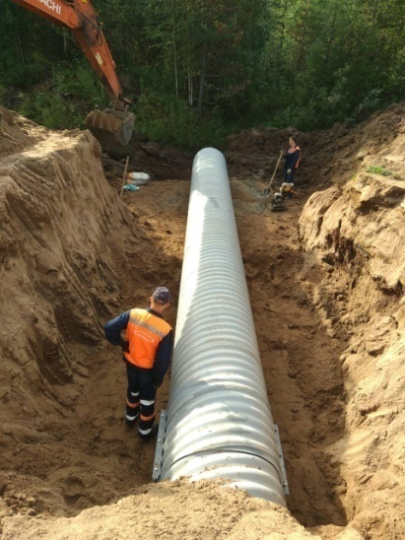
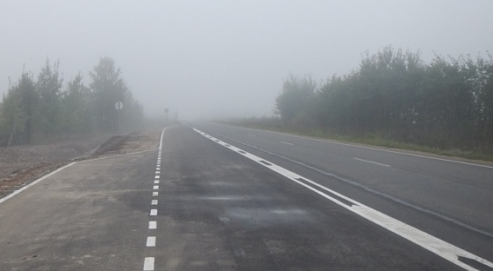
Реализация подпрограммы № 4
Работы по содержанию и капитальному ремонту в 2017 году
Капитальный ремонт искусственных сооружений – 2 шт.
Разработано проектов на капитальный ремонт мостов – 15 шт.
Обеспечено правоудостоверяющими документами 555 км региональных автомобильных дорог
Разработан проект на устройство 3 переходно-скоростных полос для работы передвижных пунктов весового контроля
Устроены переходно-скоростные полосы для осуществления весового и габаритного контроля – 3 шт.
Завершена разработка проектов на капитальный ремонт и ремонт участков автомобильных дорог и искусственных сооружений на них – 6 шт.
Министерство транспорта Архангельской области

Slide 17
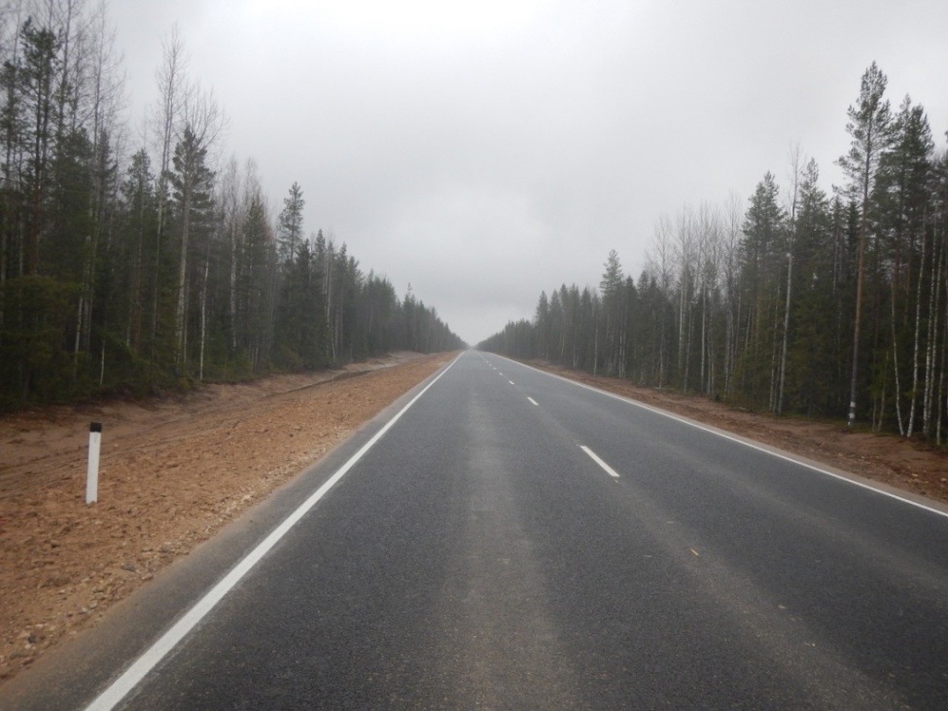
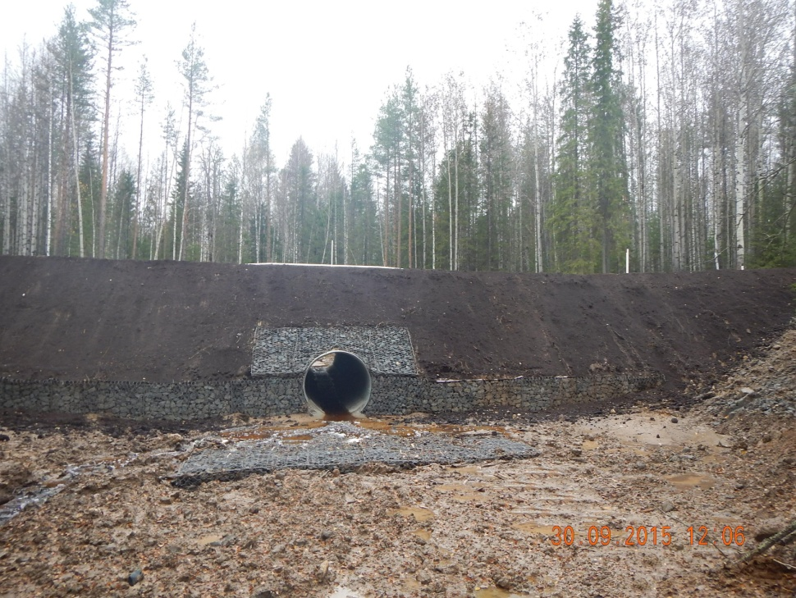
На реализацию подпрограммы № 4 в 2017 году было направлено
3 млрд. 278,8 млн. руб. в том числе:
- средства федерального бюджета – 189,2 млн. рублей,
- средства областного бюджета – 3 089,6 млн. рублей.
Министерство транспорта Архангельской области

Slide 18
Общие сведения о реализации подпрограммы № 5:
Наименование мероприятия | Финансирование, тыс. рублей
Обеспечение деятельности министерства транспорта Архангельской области | 42 485,8
Обеспечение деятельности подведомственных министерству транспорта учреждений | 138 205,7
Уплата земельного налога на участки строящихся автомобильных дорог | 450 159,6
Научно-исследовательские и опытно-конструкторские работы | 400,0
Обеспечение деятельности подведомственных министерству связи и информационных технологий учреждений | 3 251,1
Расходы по судебным взысканиям | 70,2
Министерство транспорта Архангельской области

Slide 19
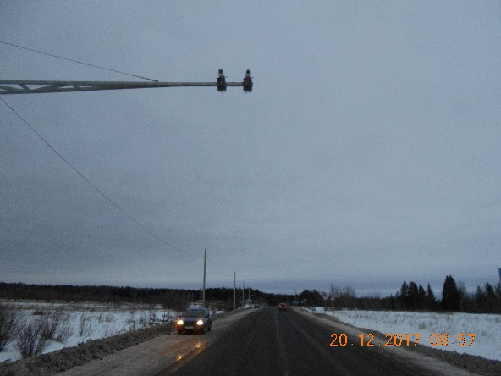
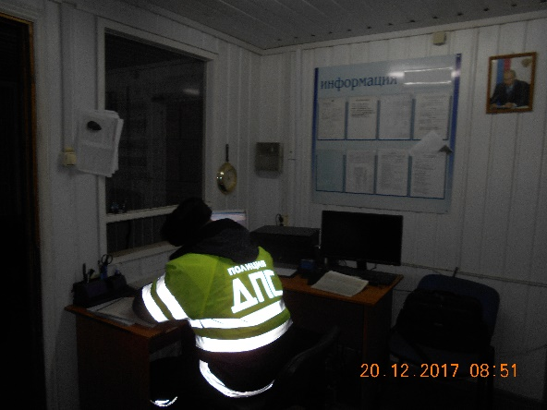
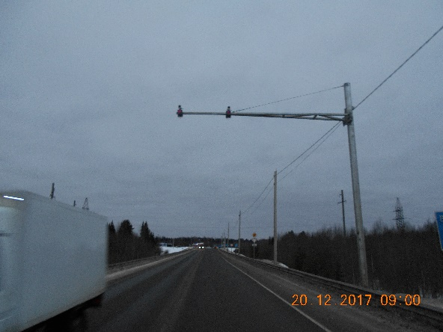
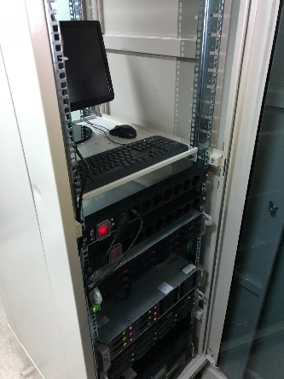
Общие сведения о реализации подпрограммы № 6:
Наименование мероприятия | Финансирование, тыс. рублей
Развитие системы автоматического контроля и выявления нарушений Правил дорожного движения Российской Федерации | 48 236,8
Эффективное применение специальных технических средств фиксации нарушений Правил дорожного движения, работающих в автоматическом режиме | 10 129,1
Проектирование и обустройство пешеходных переходов на дорогах регионального значения в соответствии с требованиями национальных стандартов | 24 799,8
Стационарная система фото-, видеофиксации нарушений ПДД на автодороге Усть-Вага – Ядриха, км 297
Министерство транспорта Архангельской области

Slide 20
ДТП по причине превышения скорости
Министерство транспорта Архангельской области

Slide 21
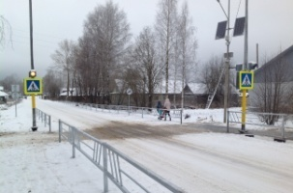
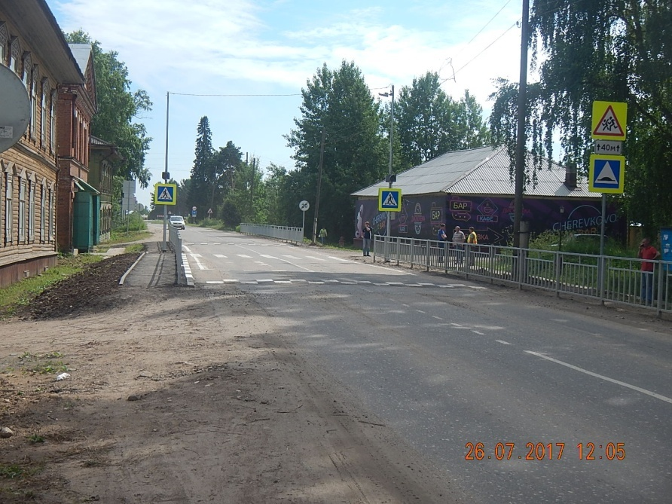
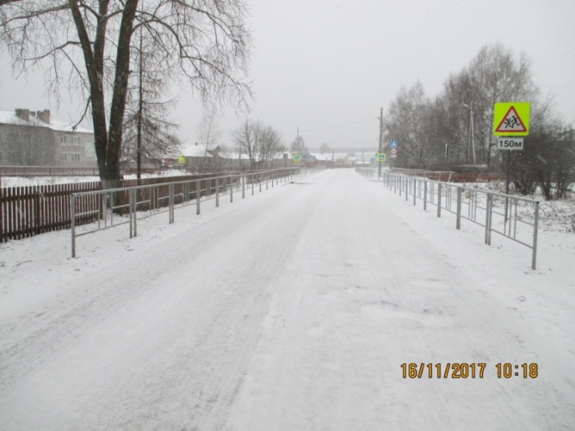
Проектирование и обустройство пешеходных переходов на дорогах регионального значения
подпрограмма № 6 «Повышение безопасности дорожного движения в Архангельской области»
Обустроено 9 пешеходных переходов
Выполнены работы на сумму 24 799,8 тыс. руб
Министерство транспорта Архангельской области

Slide 22
Мероприятия, выполненные с нарушением плана реализации
Мероприятие | Плановое значение | Фактическое значение
Выполнение конкурсных процедур и заключение контрактов на разработку проектной документации по двум транспортным развязкам | 30 июня | 26 сентября
Количество приобретенных речных судов для осуществления грузопассажирских перевозок на территории Архангельской области | 2 ед. | –
Экспертиза проектной документации на строительство (реконструкцию) автомобильной дороги Усть-Ваеньга - Осиново – Фалюки | 3 апреля | 29 июня
Количество устроенных автобусных остановок в рамках обеспечения безопасности движения по региональным автомобильным дорогам | 11 ед. | 10 ед.
Площадь полосы отвода автомобильных дорог, приведенных в нормативное состояние | 342 га | 288 га
Количество зарегистрированных самоходных машин и прицепов к ним | 250 ед. | 228 ед.
Высокая оценка эффективности реализации программы – 91,1 %

Slide 23
Приоритетные направления дорожной деятельности на 2018 год
реконструкция автомобильной дороги Усть-Ваеньга – Осиново – Фалюки, км 43+500 – км 63+000 (1 пусковой комплекс) с вводом 6,3 км в 2019 году;
ремонт 2,354 км автомобильных дорог, кроме того начало капитального ремонта автомобильной дороги Усть-Вага – Ядриха, км 237 – км 248, с вводом 11 км в 2019 году;
капитальный ремонт 12 мостов (387,42 п.м.);
обустройство 8 пешеходных переходов;
устройство 9,527 км линий искусственного освещения на участках автомобильных дорог, проходящих через населенные пункты Карпогоры (Пинежский район), Березник (Виноградовский район), Холмогоры (Холмогорский район), Шипицыно (Котласский район);
устройство 2 автоматизированных постов весового контроля;
Министерство транспорта Архангельской области

Slide 24
Приоритетные направления деятельности в сфере транспорта на 2018 год
Предоставление транспортным операторам в сфере водного, воздушного и пригородного ж/д транспорта субсидий на возмещение недополученных доходов, возникающих в результате государственного регулирования тарифов на перевозки пассажиров и багажа:
- обеспечение доступности соответствующих видов транспорта для населения
- создание баланса между потребителем услуг, заказчиком услуг и перевозчиком
Введение в эксплуатацию 2 новых воздушных судов Л-410 УВП-Э20
Введение в эксплуатацию 2 речных судов ледового класса проекта
Обеспечение безопасности дорожного движения на территории региона:
- развитие системы автоматического контроля/выявления нарушений ПДД – 11 шт.
Министерство транспорта Архангельской области

Slide 25
СПАСИБО
ЗА ВНИМАНИЕ!
Министерство транспорта Архангельской области

